Slide 1




Белорусский государственный университет информатики и радиоэлектроники
Эргономика мобильных приложений
Преподаватель: Меженная Марина Михайловна
к.т.н., доцент,
доцент кафедры инженерной психологии и эргономики
а 609-2
mezhennaya@bsuir.by
Кафедра инженерной психологии и эргономики

Slide 2

Что такое Java?
Объектно-ориентированный язык программирования, появился в: 1995 г., компания: Sun Microsystems
Изначально был разработан для управления бытовой электроникой
Предки: Objective-C, C++, Smalltalk
Потомки: C#, PHP
Поставляется с большой библиотекой классов
Использует виртуальную машину (JVM) для выполнения программ
Версии Java SE (Java Standard Editon), Java EE (Java Enterprise Editon). Самыми популярными считаются серверные технологии семейства J2EE
Применяется для desktop, mobile, web приложений

Slide 3
Ключевые особенности Java
Объектно-ориентированный, структурный, императивный
Интерпретируемый и платформоНЕзависимый
Сборщик мусора
Надежность и безопасность
Статическая типизация
Динамическая загрузка библиотек
Мультипоточность
Нет множественного наследования
Расширенные возможности обработки исключительных ситуаций

Slide 4
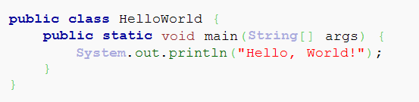
Пример программы на Java

Slide 5
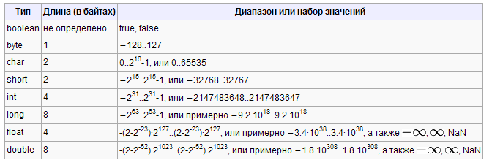
Примитивные типы в Java

Slide 6
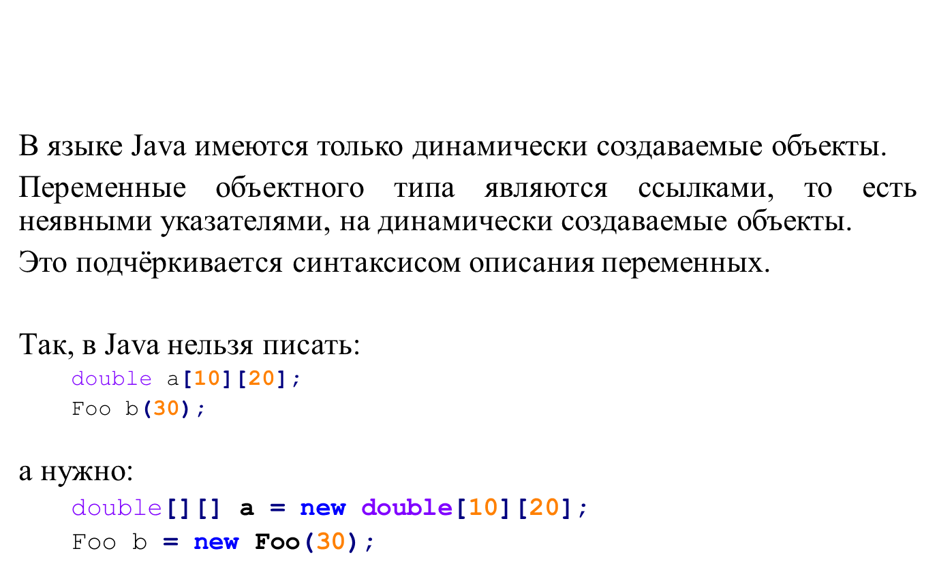
Объектные переменные, объекты, ссылки и указатели

Slide 7
Объектные переменные, объекты, ссылки и указатели
Явных указателей в Java нет. В отличие от указателей C, C++ и других языков программирования, ссылки в Java в высокой степени безопасны благодаря жёстким ограничениям на их использование, в частности:
Нельзя преобразовывать переменную примитивного типа в указатель или ссылку и наоборот.
Над ссылками запрещено выполнять операции ++, −−, +, − или любые другие арифметические операции.
В Java нет операций взятия адреса (&) или взятия объекта по адресу (*). Благодаря таким специально введенным ограничениям в Java невозможно прямое манипулирование памятью на уровне физических адресов.

Slide 8
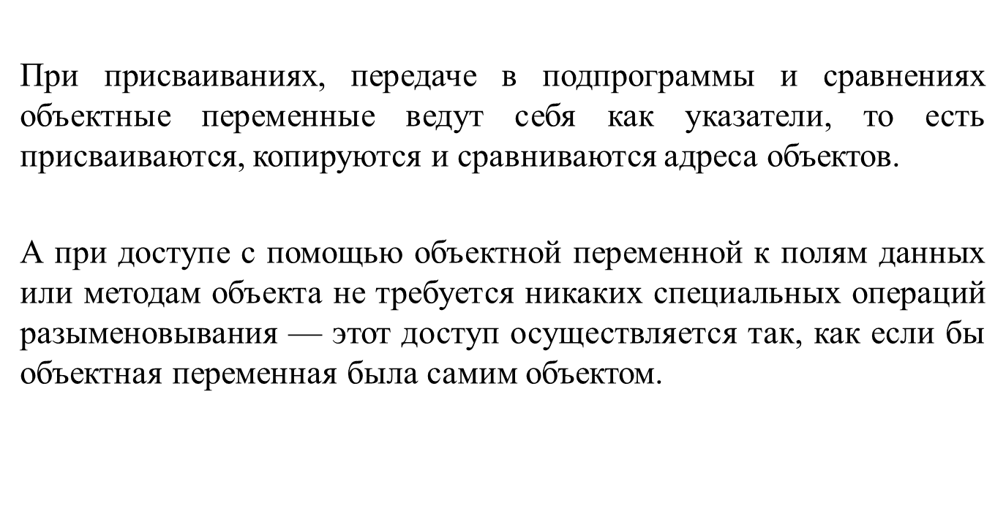
Объектные переменные, объекты, ссылки и указатели

Slide 9
Средства разработки ПО
NetBeans IDE — бесплатная интегрированная среда разработки для всех платформ Java. Пропагандируется Sun Microsystems, разработчиком Java, как базовое средство для разработки ПО на языке Java и других языках (C, C++, Ruby, Fortran и др.).
Eclipse — бесплатная интегрированная среда разработки. Пропагандируется IBM, одним из важнейших разработчиков корпоративного ПО, как базовое средство для разработки ПО на языке Java и других языках (C, C++, Ruby, Fortran и др.)
IntelliJ IDEA — коммерческая среда разработки для платформ.

Slide 10
Объекты и классы
Класс – шаблон или АБСТРАКЦИЯ сущности предметной области
Объект – некоторая КОНКРЕТНАЯ сущность моделируемой предметной области
Инкапсуляция: сокрытие информации посредством модификаторов доступа; используется для управления сложностью программ; пример: значение свойств можно менять ТОЛЬКО ПОСРЕДСТВОМ ВЫЗОВА МЕТОДОВ
Наследование: класс может иметь одного или нескольких потомков; при этом потомки (подклассы) содержат в себе тот же набор свойств и методов, что и класс-родитель (суперкласс), могут переопределять родительские методы и имеют свои собственные свойства, методы (расширяют функциональность родительского класса). В Java нет множественного наследования!!! Выход - интерфейсы
Полиморфизм: Технология, позволяющая задать для одного и того же (по смыслу и по названию) метода различные способы выполнения в одном классе или в разных классах

Slide 11
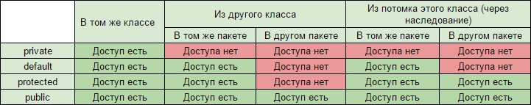
Модификаторы доступа

Slide 12
Взаимодействие классов
Наследование (is-a) – класс является наследником (родителем) другого класса
Зависимость (uses-a) – класс использует другой класс
Агрегирование (has-a) – класс содержит объекты другого класса

Slide 13
Пакеты
Классы объединяются в специальные структуры, называемые пакетами

Slide 14
Соглашения об именовании
Имена файлов
  Customer.java
  Person.class
Имена пакетов
  java.util
  javax.swing
Имена классов
  Customer
  Person
Имена свойств класса
  firstName
  id
Имена методов
  getName
  isAlive
Имена констант
  SQUARE_SIZE
Также могут использоваться цифры 1..9, _, $

Slide 15
Определение класса
Определение класса включает:
  Модификатор доступа
  Ключевое слово class
  Свойства класса
  Конструкторы
  Методы
  Статические свойства
  Статические методы
      public class FirstProgram {
      private Date today;
      public Date getToday(){
      return today;
      }
      public static final PROGRAM_SIZE=560;
      public static void main (String[] args){
      ...
      }
      }

Slide 16
Объявление методов
Методы определяются только внутри класса
Указывается
  Модификатор доступа
  При необходимости: слово static
  Тип возвращаемого значения
  Аргументы
import java.util.Date;
public class FirstProgram {
private Date today;
public Date getToday(){
return today;
}
public void setToday(Date aToday){
int i = 0;
i++
today = aToday;
}
}

Slide 17
Последовательность
Каждый оператор завершается точкой с запятой
Группы операторов обрамляются фигурными скобками
Каждая группа выполняется как единый оператор внутри последовательности операторов

Slide 18
Оператор if
if (логическое выражение)
оператор1;
[else
оператор2];
if (i % 2 == 0)
System.out.println(“Even”);
else
System.out.println(“Odd”);
if (i % 2 == 0){
System.out.print(i);
System.out.println(“ is even”);
}

Slide 19
Оператор switch
switch (выражение целого типа){
case const1:
statement1;
break;
case const2:
statement2;
break;
default:
statement3;
}
Используется для выбора из счетного количества вариантов
Выражения должны быть типа byte, int, char или short

Slide 20
Циклы
Три типа
  while
  do..while
  for + foreach
Все циклы имеют две части
  Условие выполнения
  Тело

Slide 21
Цикл while
while (логическое выражение)
оператор;
int i = 0;
while (i < 100){
System.out.println(“i = ”+i);
i++;
}

Slide 22
Цикл do..while
do
оператор;
while (условие выхода);
int i = 0;
do{
System.out.println(“i = ”+i);
i++;
}
while (i < 10);

Slide 23
Цикл for
for (инициализация; условие выхода; условие итерации)
оператор;
for (int i = 0; i < 10; i++)
{
System.out.println(“i = ”+i);
}
for (int i = 0, j = 10; i < j; i++, j--)
{
System.out.println(“i = ”+i);
System.out.println(“j = ”+j);
}

Slide 24

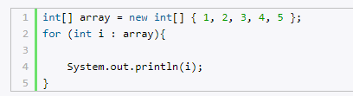
Цикл foreach
Специальная версия цикла for предназначена для перебора элементов в наборах элементов, например, в массивах и коллекциях. Она аналогична действию цикла foreach , который имеется в других языках программирования. Формальное ее объявление:

Slide 25
Темы
Модель данных. Конструктор. Ключевое слово this. Методы get, set Наташа
Статические члены и модификатор static Даша
Наследование, переопределение методов и ключевое слово super Настя
Абстрактные классы Таня
Внутренние и вложенные классы Саша
Интерфейсы Андрей
Интерфейсы в механизме обратного вызова Андрей
Обработка исключений. Паша
Перечисления enum. Лиза
Класс Math. BigDecimal и BigInteger Алина

Slide 26
Темы
Работа со строками: Основные операции со строками Сева
Работа со строками: StringBuffer и StringBuilder Сева
Регулярные выражения Таня
Коллекции: Класс ArrayList. Класс LinkedList Влад З.
Множества: Класс HashSet. Класс TreeSet. Егор
Отображение: Класс HashMap.Саша С.
Многопоточное программирование: Класс Thread и интерфейс Runnable Лида
Паттерны проектирования: введение Джастина
Шаблон Singleton Влад Русак
Шаблон MVC Влад Русак

